Slide 1
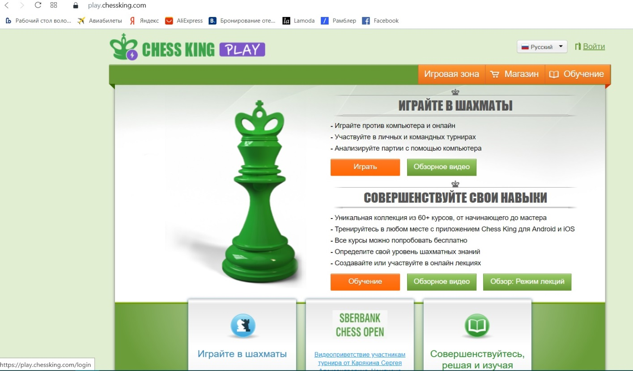
Инструкция по регистрации команды на сайте https://play.chessking.com/team

Slide 2
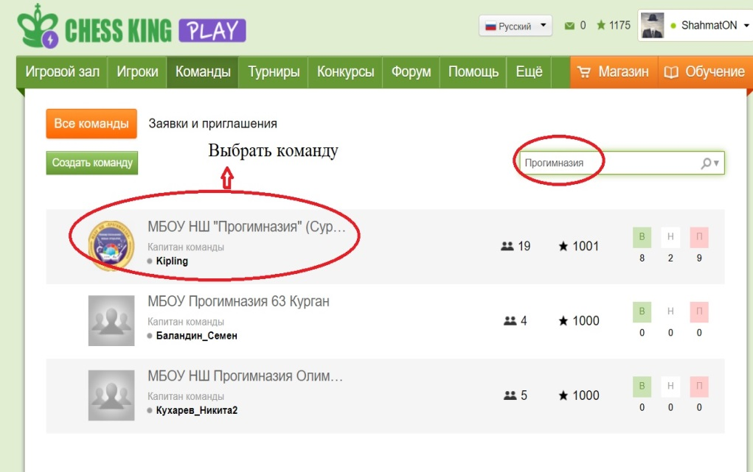
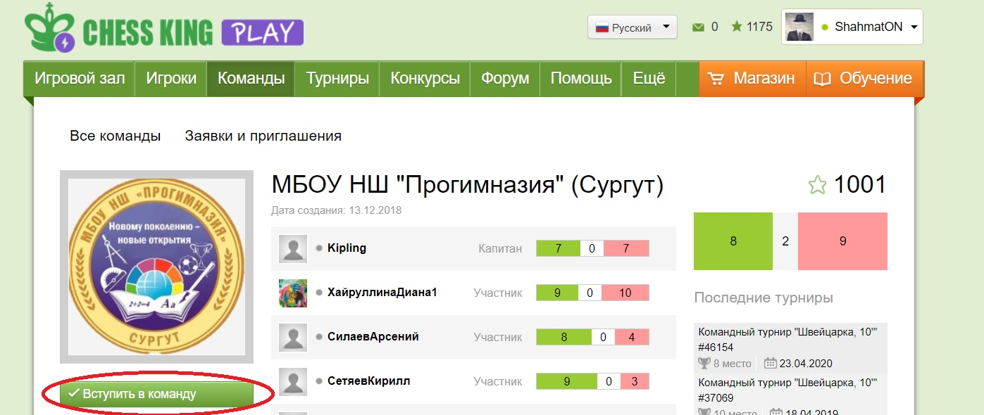
Шаг 1. Вступить игроком в команду своей школы
Верхняя панель сайта / меню команды / поиск команды
/ выбор нужной команды / вступить в команду

Slide 3
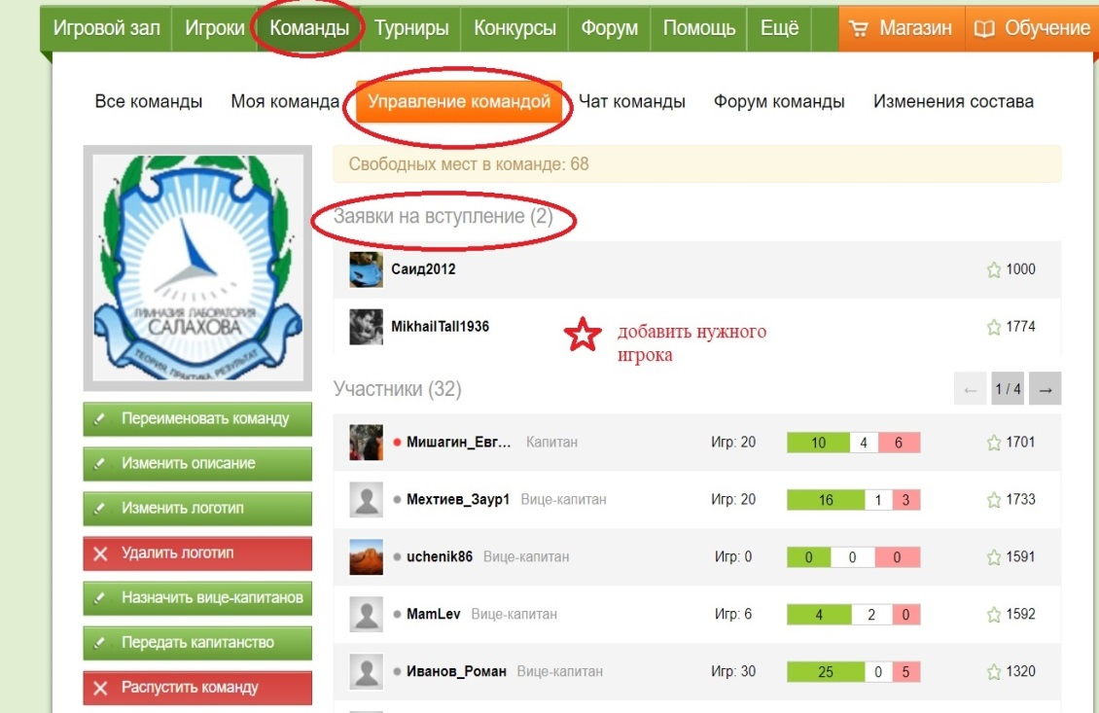
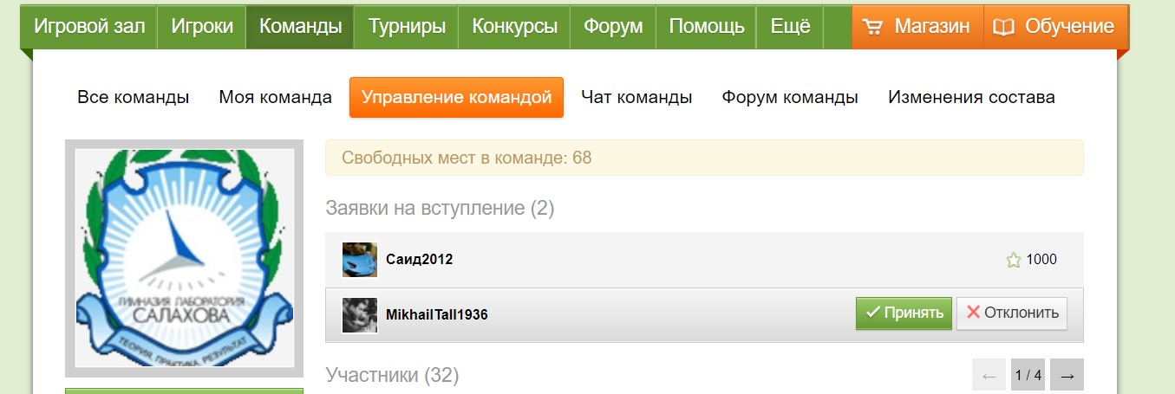
Шаг 2. ПриЁм заявки игроков
1. Только капитан осуществляет приём заявки игрока и распределяет № доски на верхней панели / команды / управление командой / принять игрока

Slide 4
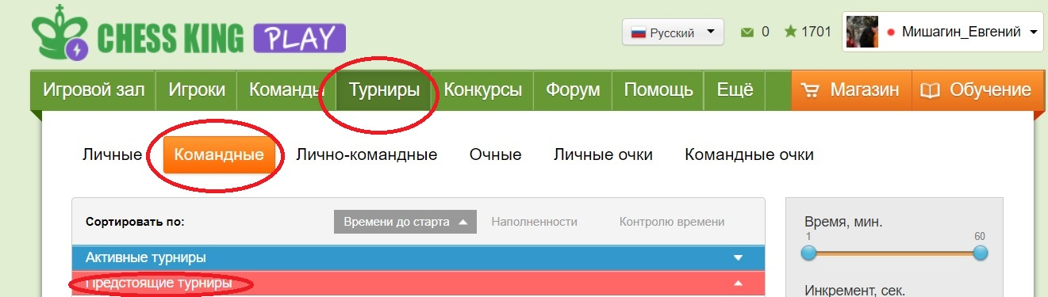
Шаг 3. Выбор турнира и регистрация команды
Капитан / верхняя панель / турниры / предстоящие / выбор турнира / командные / Юный гений среди учащихся 1-4 классов г. Сургута

Slide 5
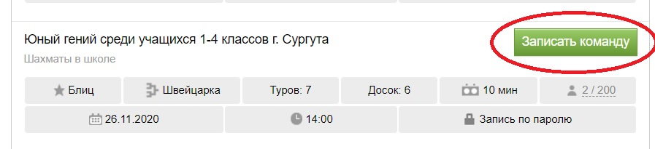
Шаг 3. Выбор турнира
Далее поиск необходимого турнира / записать команду

Slide 6
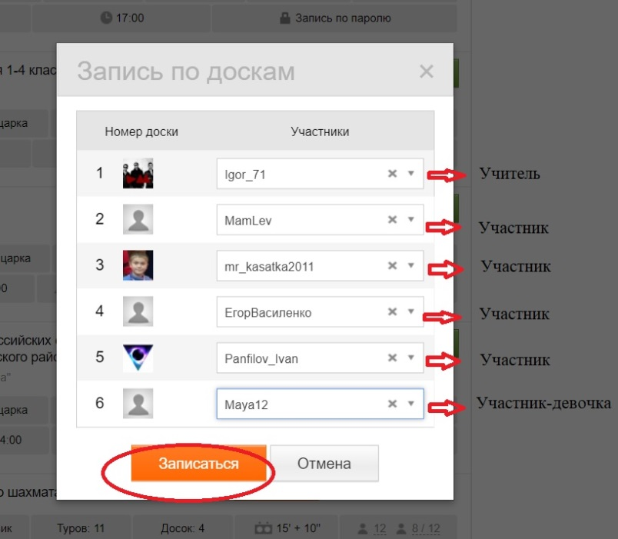
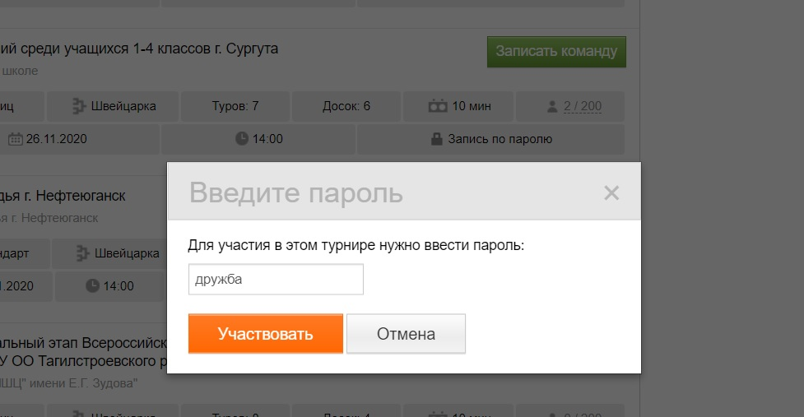
Шаг 4. Выбор капитаном нужной доски и регистрация команды
Капитан / рассадить игроков по доскам согласно положения / записаться / ввести пароль / нажать участвовать

Slide 7
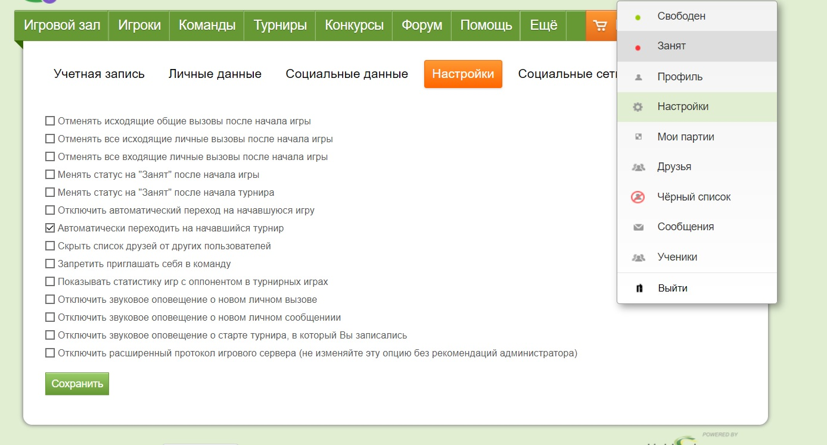
Шаг 5. Игра в турнире
Зайти каждому ученику под своим логином на сайт https://play.chessking.com/tournaments/team за 15 минут до турнира;
Проверить интернет-соединение (ответственность несёт капитан команды);
Проверить игроков согласно своим логинам на досках в команде;
Ожидать начала турнира. Можно поставить в правом углу меню / настройки/ автоматически начинать партии. Перерыв между турами 30 сек, с окончания последней сыгранной партии турнира.

